Slide 1
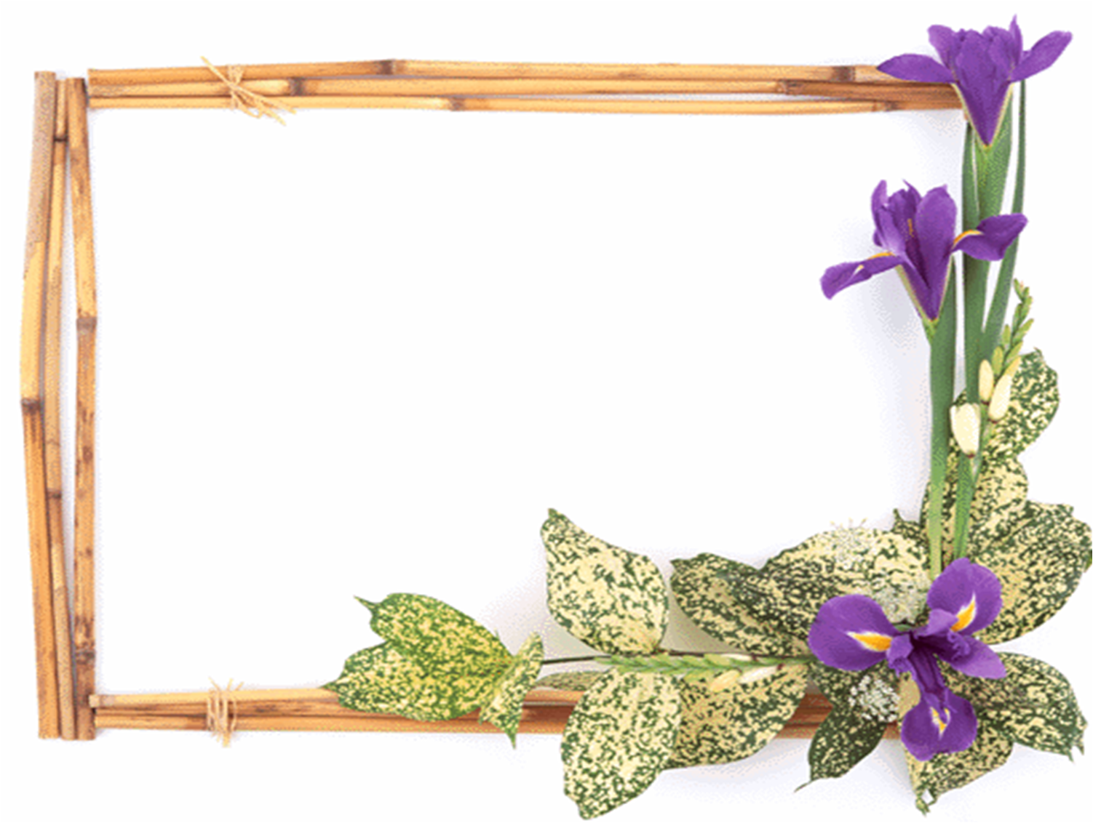
Luyện từ và câu

Slide 2
Bài 1:Các từ in đậm sau đây bổ sung ý nghĩa cho từ nào? Chúng bổ sung ý nghĩa gì?
-Trời ấm, lại pha lành lạnh. Tết sắp đến.
Tô Hoài
-Rặng đào đã trút hết lá.
Thảo luận nhóm 2

Slide 3
Bài 1:Các từ in đậm sau đây bổ sung ý nghĩa cho từ nào?Chúng bổ sung ý nghĩa gì?
-Trời ấm, lại pha lành lạnh. Tết sắp đến. Tô Hoài
Từ Sắp bổ sung ý nghĩa cho từ đến.Nó cho biết sự việc sẽ diễn ra trong thời gian rất gần

Slide 4
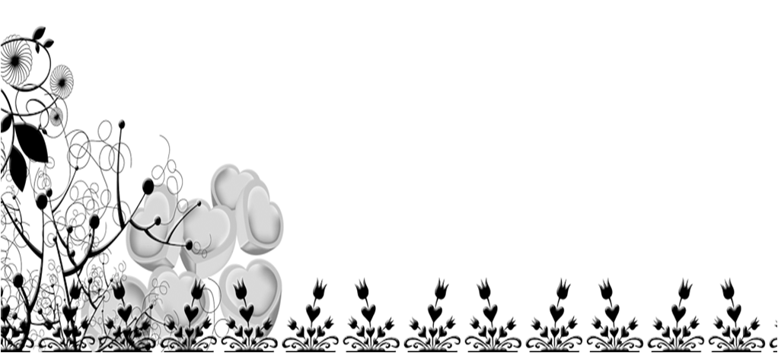
Bài 1:Các từ in đậm sau đây bổ sung ý nghĩa cho từ nào?
-Rặng đào đã trút hết lá.
Từ đã bổ sung ý nghĩa cho từ trút.Nó cho biết sự việc được hoàn thành rồi.

Slide 5
Bài 2: chọn từ trong ngoặc đơn điền vào chỗ trống ( đã, đang, sắp)
Mới dạo nào những cây ngô còn lấm tấm như mạ non. Thế mà chỉ ít lâu sau, ngô thành cây rung rung trước gió và ánh nắng.
Theo Nguyên Hồng.
Bảng con

Slide 6
Bài 2: chọn từ trong ngoặc đơn điền vào chỗ trống ( đã, đang, sắp)
Mới dạo nào những cây ngô còn lấm tấm như mạ non. Thế mà chỉ ít lâu sau, ngô thành cây rung rung trước gió và ánh nắng.
Theo Nguyên Hồng.
đã

Slide 7
Bài 2: chọn từ trong ngoặc đơn điền vào chỗ trống ( đã, đang, sắp)
Sao cháu không về với bà
Chào mào hót vườn na mỗi chiều.
số ruột, bà nghe chim kêu
Tiếng chim kêu với rất nhiều hạt na.
Hết hè cháu vẫn xa
Chào mào vần hót. Mùa na tàn.
Lê Thái Sơn

Slide 8
Bài 2: chọn từ trong ngoặc đơn điền vào chỗ trống ( đã, đang, sắp)
Sao cháu không về với bà
Chào mào hót vườn na mỗi chiều.
số ruột, bà nghe chim kêu
Tiếng chim kêu với rất nhiều hạt na.
Hết hè cháu vẫn xa
Chào mào vần hót. Mùa na tàn.
Lê Thái Sơn
sắp
đang
đã

Slide 9
Bài 3: Trong truyện vui sau có nhiều từ chỉ thời gian dùng chưa hợp lí. Hãy chữa lại cho đúng bằng cách bỏ đi hoặc thay từ.
Đãng trí
Một nhà bác học đã làm việc trong phòng. Bỗng người phục vụ đang bước vào, nói nhỏ với ông:
Thưa giáo sư, có trộm lẻn vào thư viện của ngài.
Nhà bác học hỏi:
- Nó sẽ đọc gì thế.

Slide 10
Bài 3: Trong truyện vui sau có nhiều từ chỉ thời gian dùng chưa hợp lí. Hãy chữa lại cho đúng bằng cách bỏ đi hoặc thay từ.
Đãng trí
Một nhà bác học đã làm việc trong phòng. Bỗng người phục vụ bước vào, nói nhỏ với ông:
Thưa giáo sư, có trộm lẻn vào thư viện của ngài.
Nhà bác học hỏi:
- Nó sẽ đọc gì thế.
đang

Slide 11
Bài 3: Trong truyện vui sau có nhiều từ chỉ thời gian dùng chưa hợp lí. Hãy chữa lại cho đúng bằng cách bỏ đi hoặc thay từ.
Đãng trí
Một nhà bác học đã làm việc trong phòng. Bỗng người phục vụ bước vào, nói nhỏ với ông:
Thưa giáo sư, có trộm lẻn vào thư viện của ngài.
Nhà bác học hỏi:
- Nó sẽ đọc gì thế.
đang
đang
đang

Slide 12
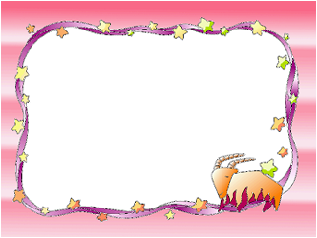
- Thế nào là động từ?
Củng cố, dặn dò:
Về nhà làm vở bài tập
Tiếng Việt

